Slide 1
Ciclo 2021-2022

Slide 2
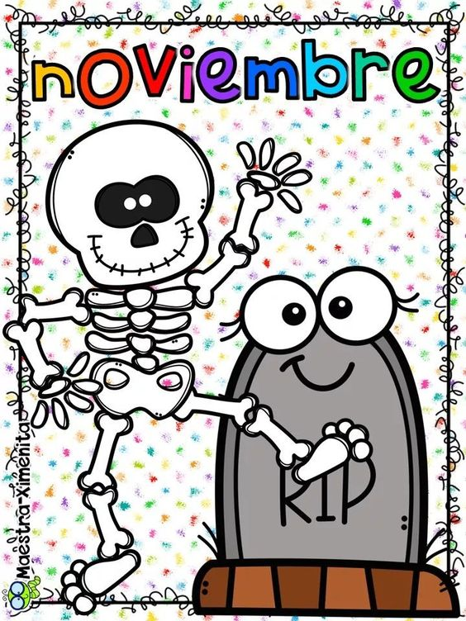

Slide 3
Vanessa Sánchez Gallegos
Jardín de niños Heroico colegio militar
1° y 2°
A
Maestra
Marcela Hernandez
Materia
Tutoría grupal

Slide 4
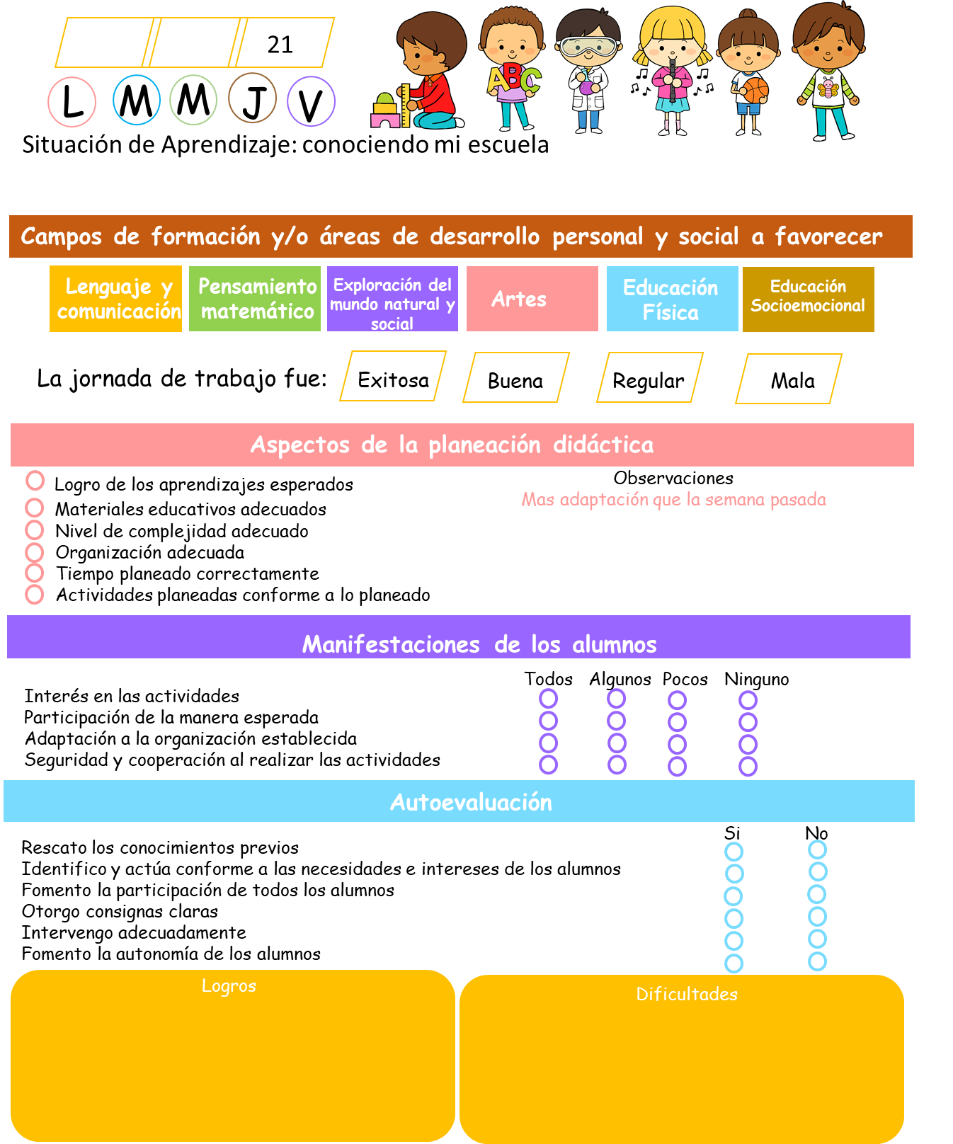
16 11
El plato del bien comer
Hubo interrupciones durante la jornada
Participan más en actividades donde pueden manipular diferente material
Falta de tiempo por actividades extracurriculares

Slide 5
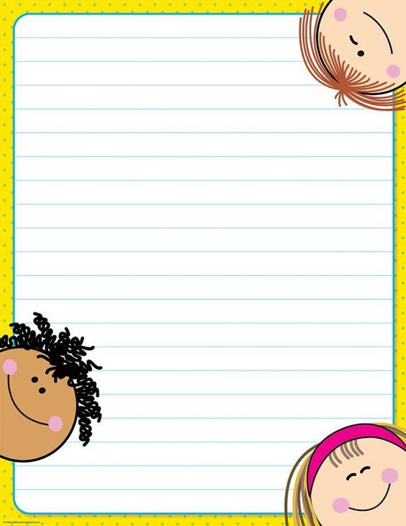
La hora de entrada para los niños de 1° es 15
minutos después que los demás e igual salen 15
minutos antes que los demás, lo que ayuda a que
tengan una mejor adaptación en el jardín.
Se comienza el día con una activación, la escritura dela fecha, el pase de lista y la escritura del nombre como actividades permanentes.
Salieron a clase de educación física, y al regresar se realizó un festejo de uno de los alumnos.
Hubo poco tiempo para realizar las actividades.
Durante las actividades los niños muestran mas interés que antes, debido a que el uso de materiales que pueden manipular es mayor, ya que les genera interés por saber que es, y constantemente cuestionan sobre que es lo que haremos. Todos participan en las actividades, utilizan correctamente el material y cuidan de el.

Slide 6
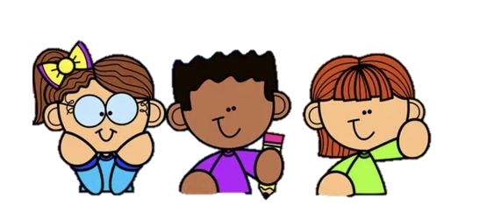
. En la lectura de Brailovsky (2008), se habla sobre la importancia de los materiales y su impacto, ya que estos son un elemento muy importante en el aprendizaje, lo principal son los objetos y no la enseñanza de la maestra. Como es el niño es quien los usa, pasa a ser el, la entidad activa, los materiales reemplazan a la maestra. Referencias: Brailovsky (2008): Sentidos perdido de la experiencia escolar. cap.4.

